Slide 1
Machine Learning Mini-projet
Classification de vins blancs en fonction de leur qualité
10.06.2020

Slide 2
Sommaire
Analyse du dataset
Opérations effectuées sur les données
Algorithmes testés
Résultats obtenus
Régression Logistique
K-nearest neighbors
Réseau de neurones
Random Forest
Conclusion

Slide 3
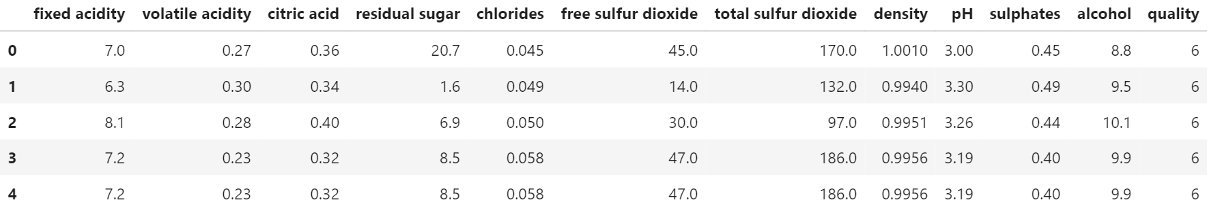
Analyse du dataset
Nombre de données : 4898
Qualité du vin donnée entre 0 et 10
Nombre de features : 11

Slide 4
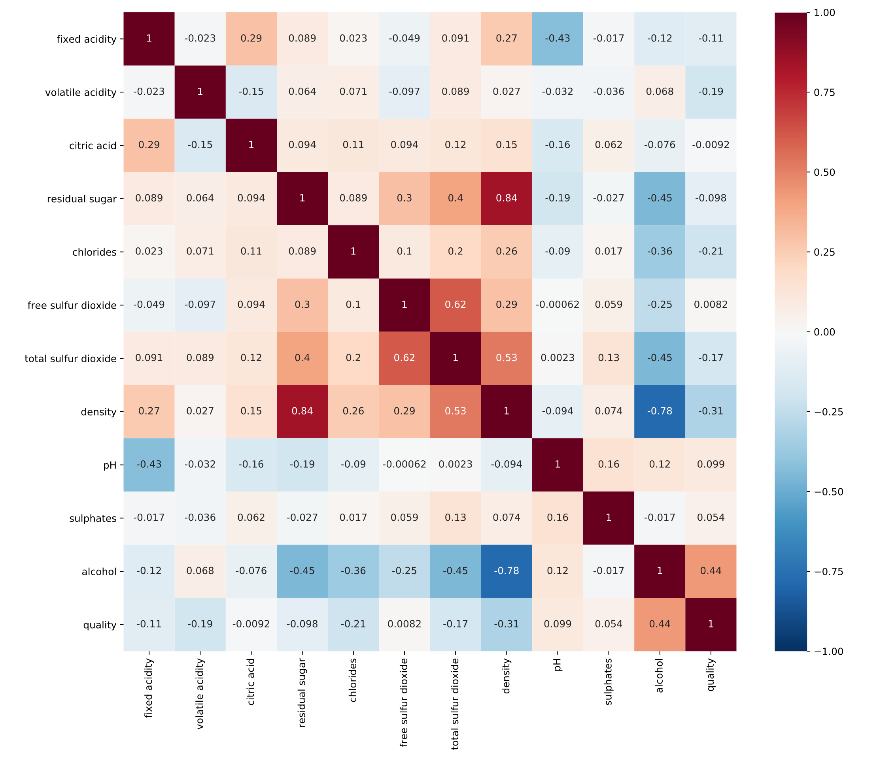
Analyse du dataset
Corrélation

Slide 5
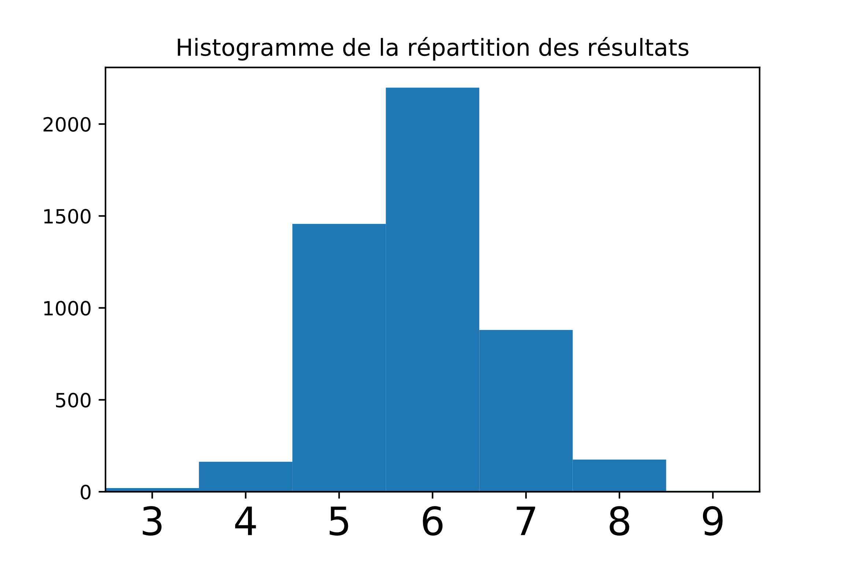
Analyse du dataset
Répartition des données
Pas assez de données aux extrémités (pas de données pour les qualités 0, 1, 2 et 10)
Trop de classes

Slide 6
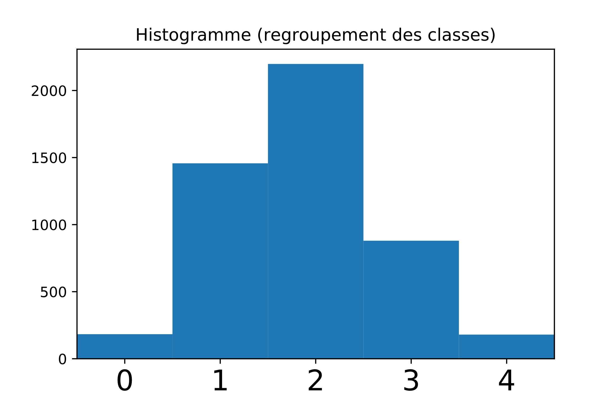
Analyse du dataset
Regroupement des classes
Nombre de classes final : 5
0 = mauvais
1 = assez bon
2 = bon
3 = très bon
4 = excellent
0 - 4
5
6
7
8 - 10

Slide 7
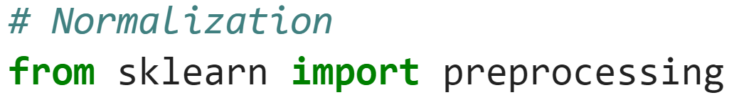
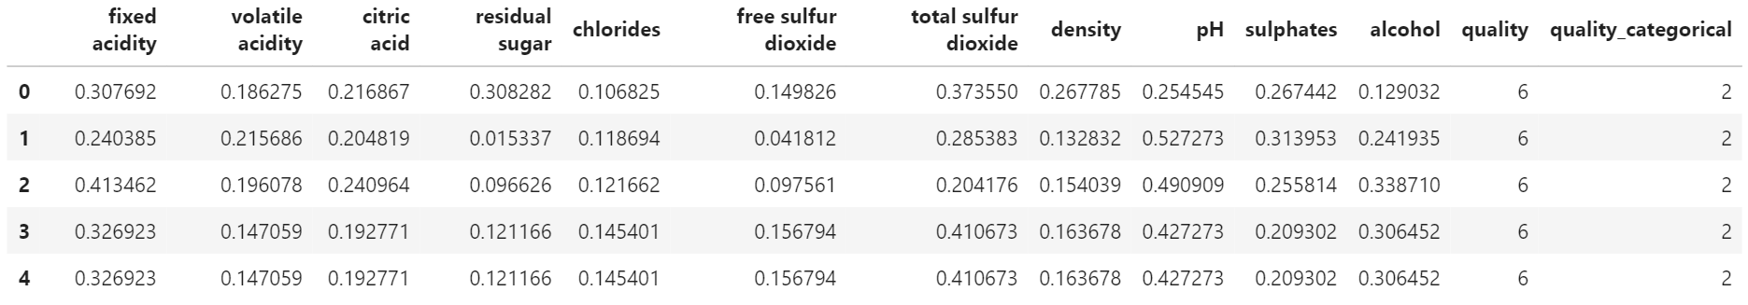
Opération effectuée sur les données
Normalisation
Séparation des données en 2 sets (training et test set) (test set = 20%)
Nombre de données d’entraînement : 3918
Nombre de données de test : 980

Slide 8
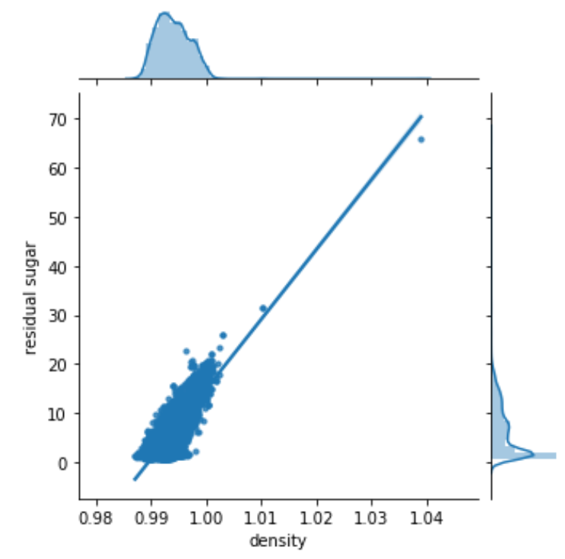
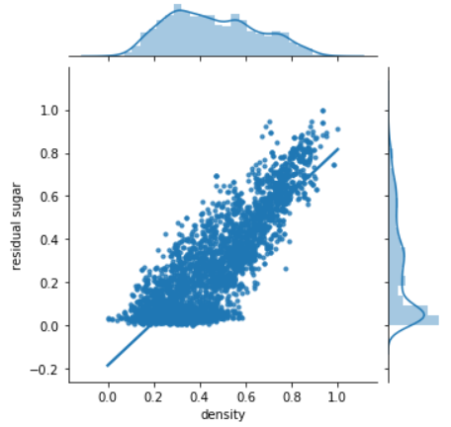
Suppression des anomalies
Avant suppression des valeurs aberrantes
Après suppression des valeurs aberrantes

Slide 9
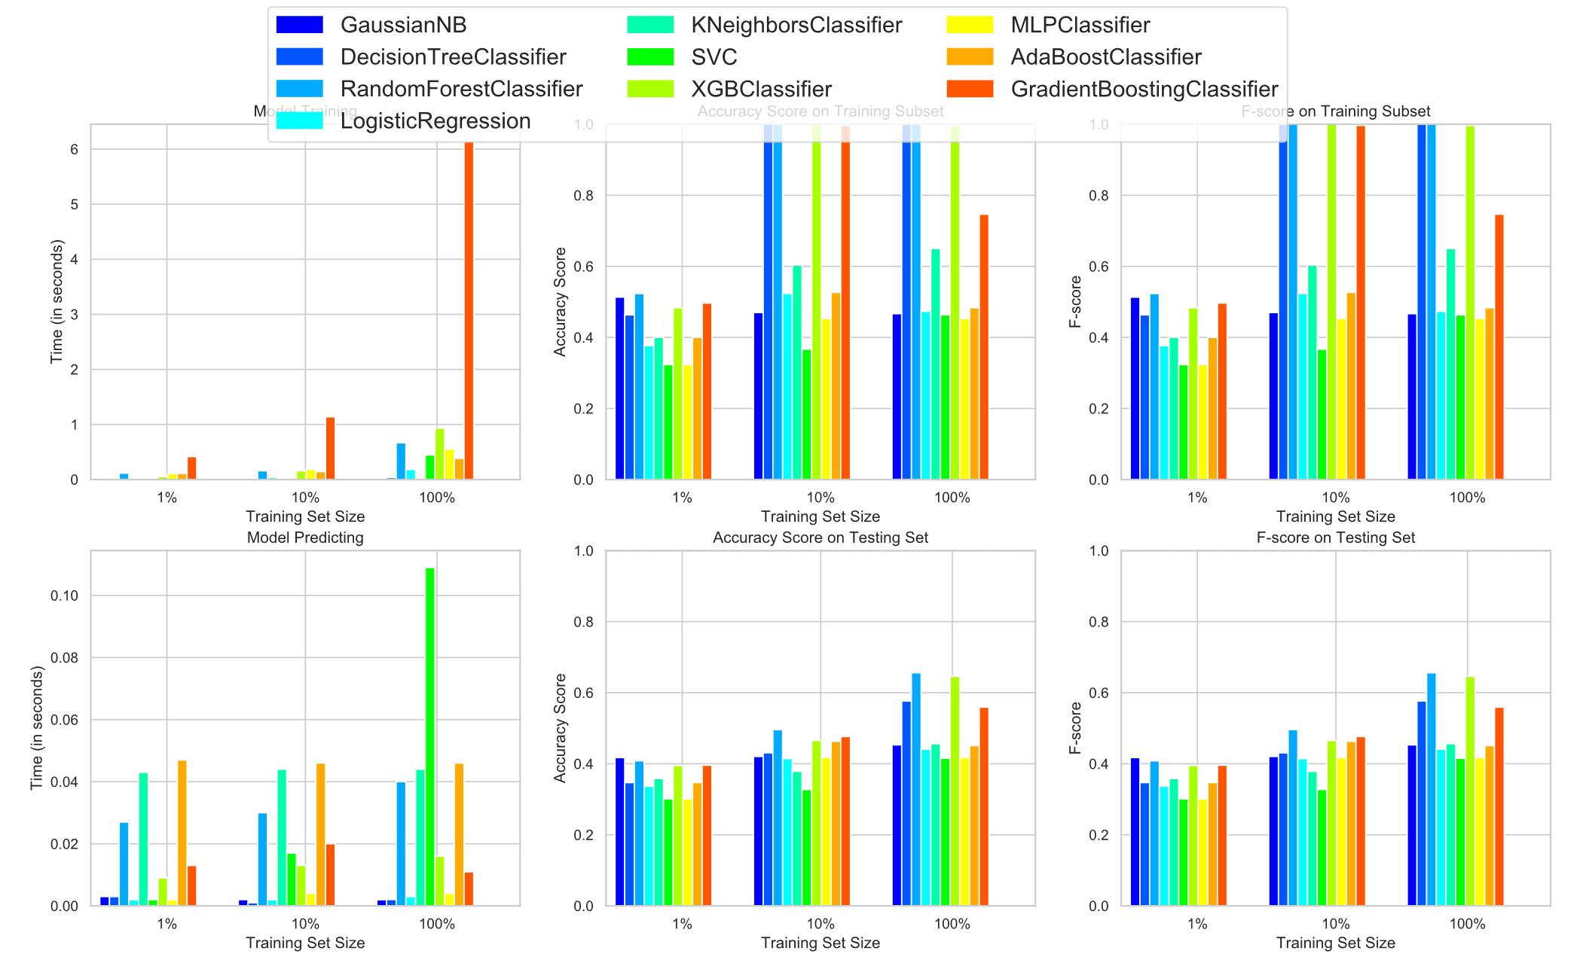
Algorithmes testés
Régression logisitique
Réseau de neurones
K-means clustering
Random Forest

Slide 10
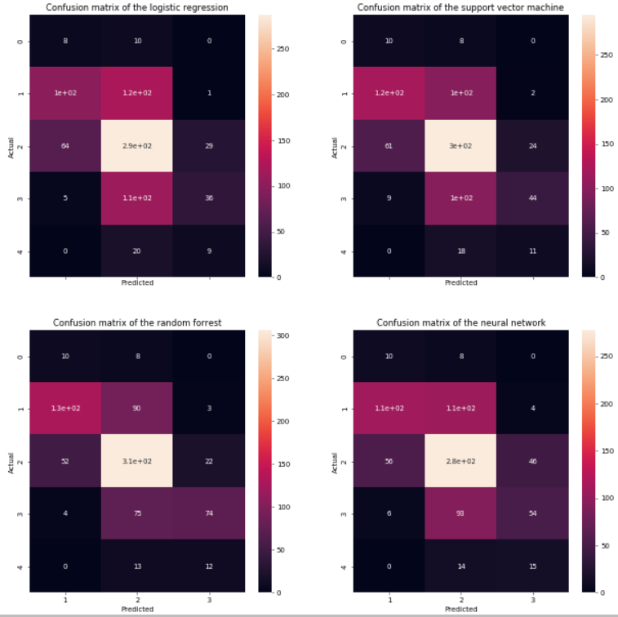
Comparaison des algorithmes
Régression logistique : 52,68 %
Support Vector Machine (SVM) : 57,29 %
Random Forest : 64,01 %
Neural Network (MLPClassifier) : 55,17 %

Slide 11
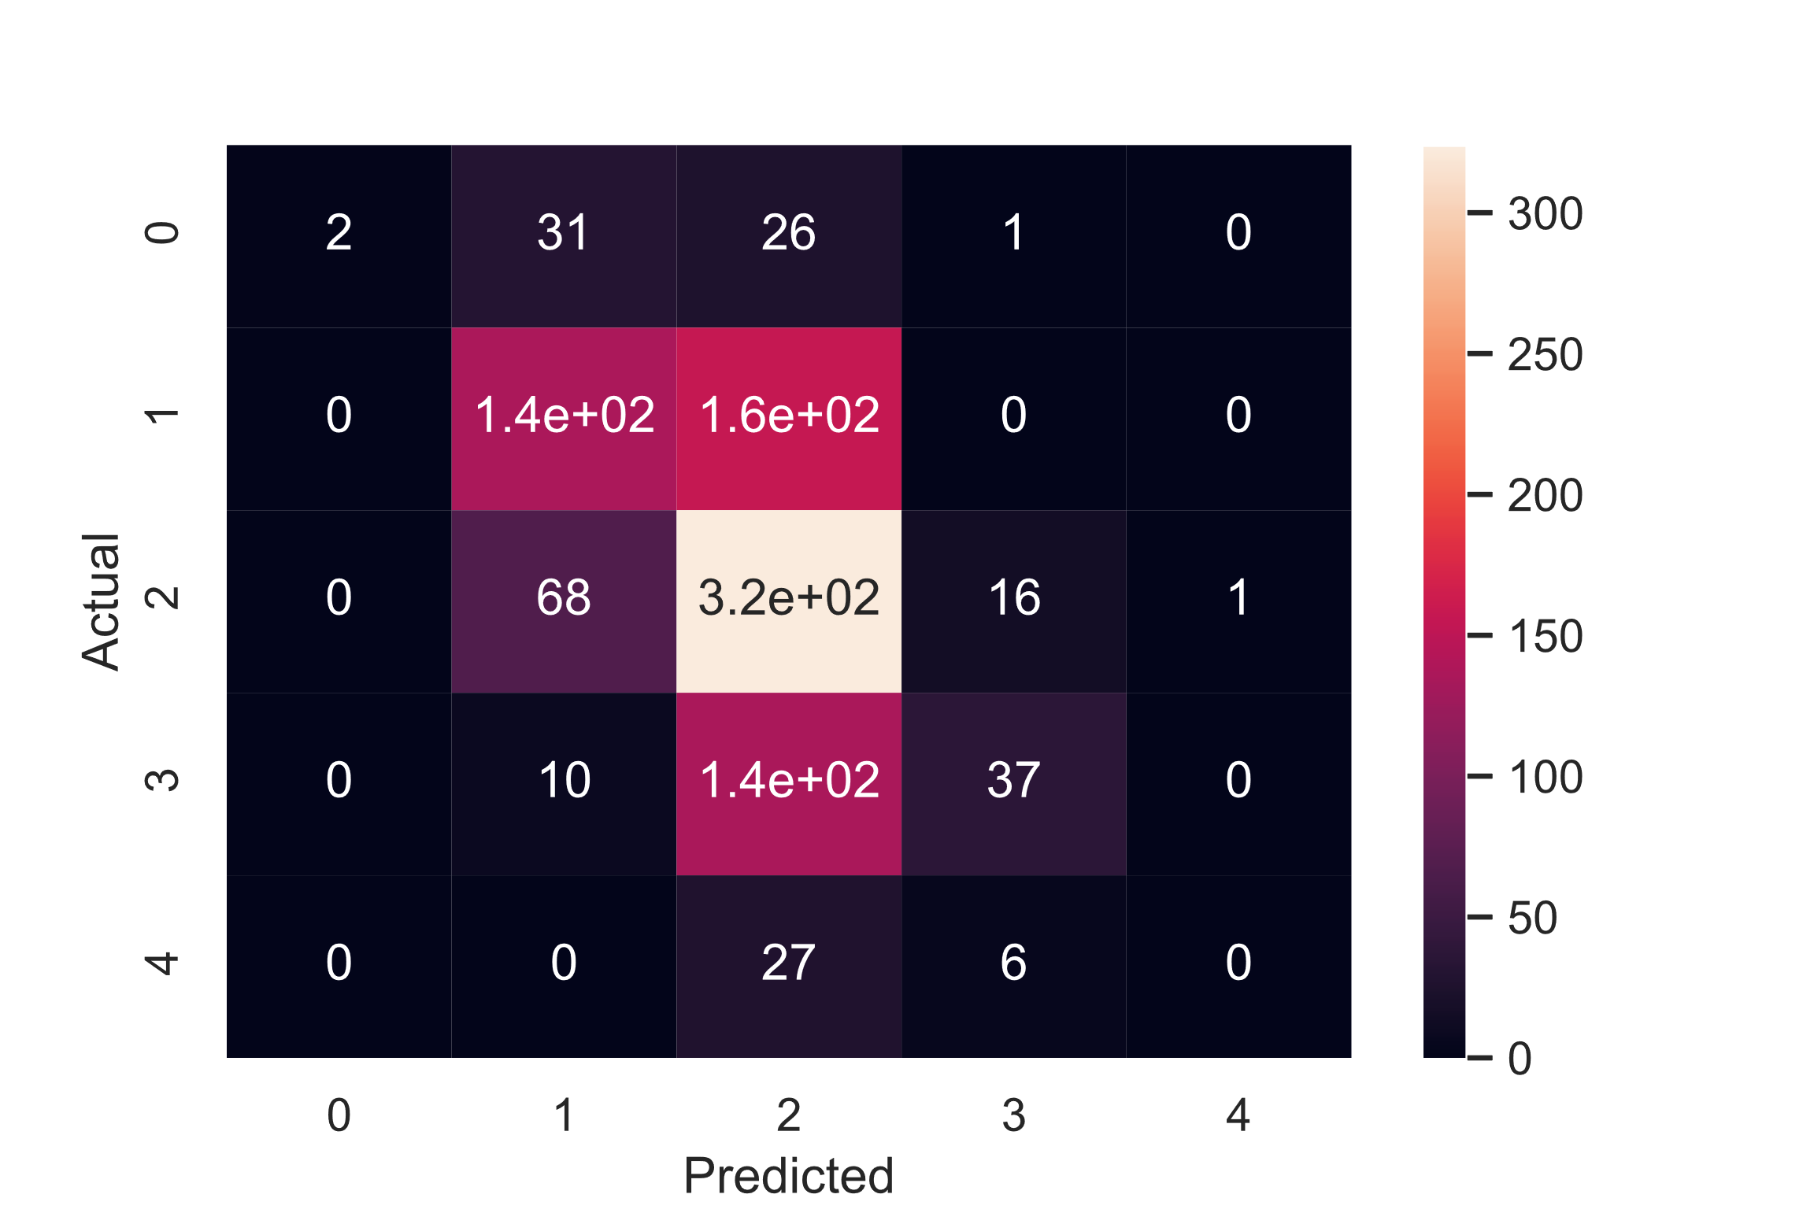
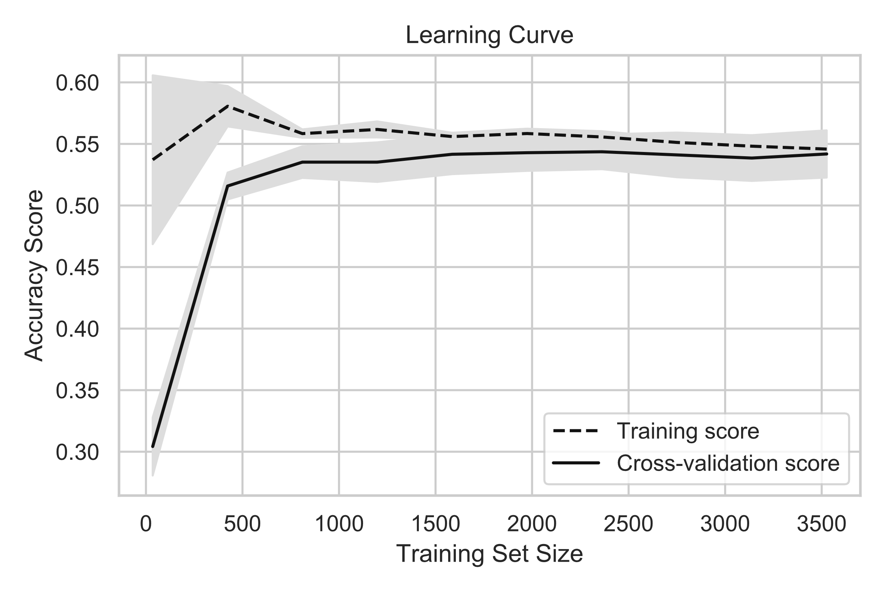
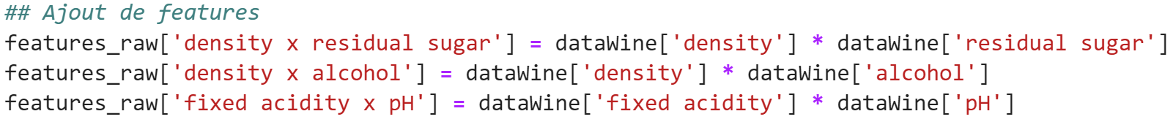
Régression logistique
Résultats obtenus avec régression logistique
Précision obtenue sur les données de test après optimisation : 54,02 [%]

Slide 12
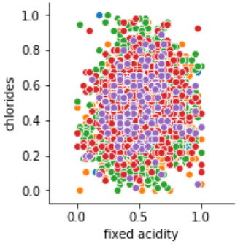
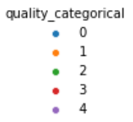
K-nearest neighbors
Implémentation de l’algorithme de K-means vu dans le cours de Coursera
Résultats obtenus non-concluants (~42 % de précision)
Cause : Démarcation entre les différents clusters peu claire

Slide 13
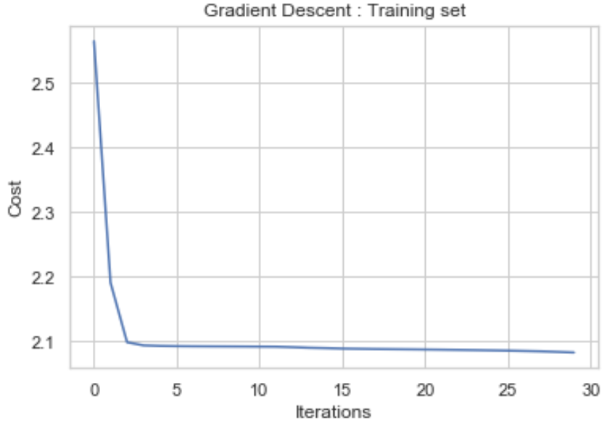
Réseau de neurones
Architecture :
Couche d’entrée : 11
Couche cachée : 5
Couche de sortie : 5
Theta1, Theta2
Initialisation aléatoire entre 0 et 0,12
Pas d’ajout de nouveaux paramètres
Nb d’itérations : 30

Slide 14
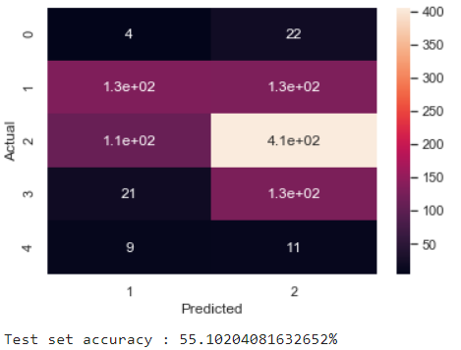
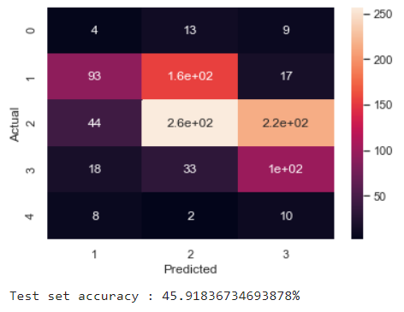
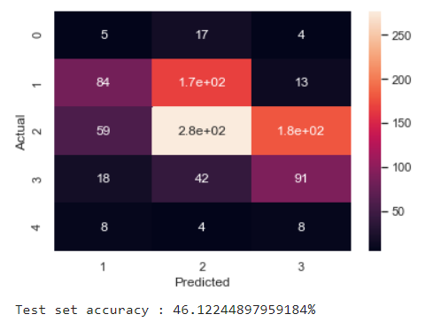
Réseau de neurones
30 itérations
100 itérations
200 itérations

Slide 15
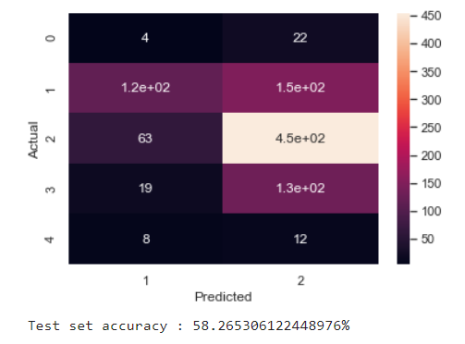
Réseau de neurones
Meilleurs résultats :
Paramètres :
Lambda = 0.3
Nombre d’itérations : 30
En prédisant 2 tout le temps : 52.75 %
Notes:
Avec les fonctions toutes faites : 55 %

Slide 16
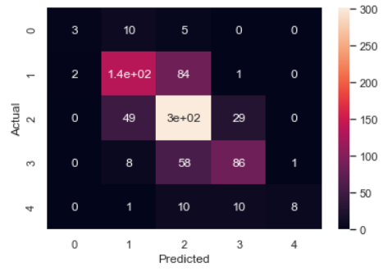
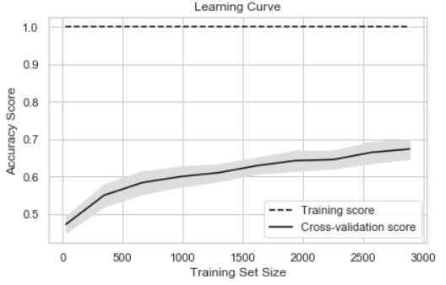
Random Forest Classifier
Résultats obtenus avec Random Forest Classifier
Précision obtenue sur les données de test après optimisation : 67,4 [%]

Slide 17
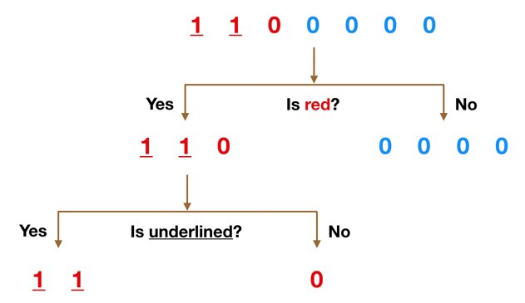
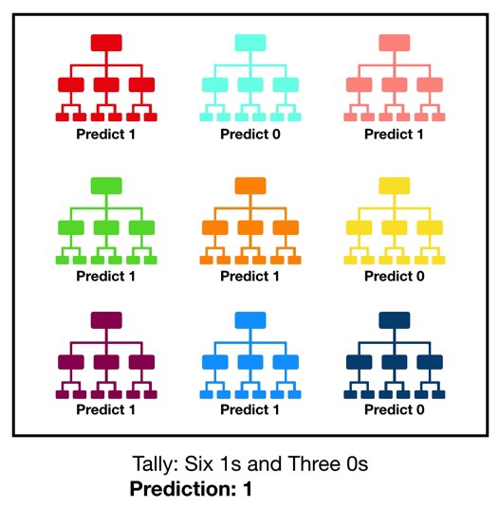
Random Forest Classifier
Arbres décisionnels
Fonctionne particulièrement bien sur des données non-corrélées entre elles
Notes:
Les arbres de décision sont très sensibles aux données sur lesquelles ils sont entraînés - de petits changements dans l'ensemble d'apprentissage peuvent entraîner des structures d'arbre considérablement différentes.

Slide 18
Conclusion
Meilleure précision obtenue : 67,4 [%] (Random Forest Classifier)
Possibilités d’amélioration ;
Augmenter la taille du dataset
Obtenir un set de données possédant plus de données dans les extrémités
Augmenter le nombre de features (attention à l’overfitting)
Difficile d’obtenir de meilleurs résultats car qualité du vin propre à chacun
Notes:
Couleur du vin

Slide 19
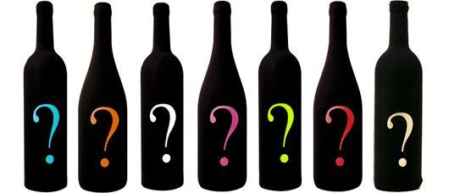
Questions ?

